Slide 1
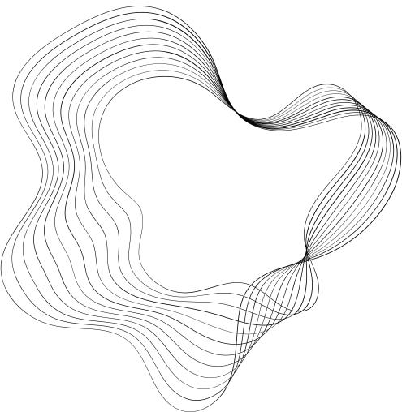


NHÓM 6
MONGODB

Slide 2


TỔNG QUAN
MONGODB LÀ MỘT CƠ SỞ DỮ LIỆU MÃ NGUỒN MỞ VÀ LÀ CƠ SỞ DỮ LIỆU NOSQL(*) HÀNG ĐẦU, ĐƯỢC HÀNG TRIỆU NGƯỜI SỬ DỤNG. MONGODB ĐƯỢC VIẾT BẰNG C++.
Ngoài ra, MongoDB là một cơ sở dữ liệu đa nền tảng, hoạt động trên các khái niệm Collection và Document, nó cung cấp hiệu suất cao, tính khả dụng cao và khả năng mở rộng dễ dàng.

Slide 3

CÁC THUẬT NGỮ TRONG MONGOBD
_id – Là trường bắt buộc có trong mỗi document. Trường _id đại diện cho một giá trị duy nhất trong document MongoDB. Trường_id cũng có thể được hiểu là khóa chính trong document.
Collection – Collection có thể được hiểu là một bảng tương ứng trong cơ sở dữ liệu RDBMS (Relational Database Management System). Collection nằm trong một cơ sở dữ liệu duy nhất. Các collection không phải định nghĩa các cột, các hàng hay kiểu dữ liệu trước.
Cursor – Đây là một con trỏ đến tập kết quả của một truy vấn. Máy khách có thể lặp qua một con trỏ để lấy kết quả.

Slide 4
CÁC THUẬT NGỮ TRONG MONGOBD (CONT)
Database – Nơi chứa các Collection, giống với csdl RDMS chúng chứa các bảng. Một mấy chủ MongoDB có thể chứa nhiều Database.
Document – Một bản ghi thuộc một Collection thì được gọi là một Document. Các Document lần lượt bao gồm các trường tên và giá trị.
Field – Là một cặp name – value trong một document. Một document có thể có không hoặc nhiều trường.
JSON – Có thể đọc được ở định dạng văn bản đơn giản thể hiện cho các dữ liệu có cấu trúc.

Slide 5
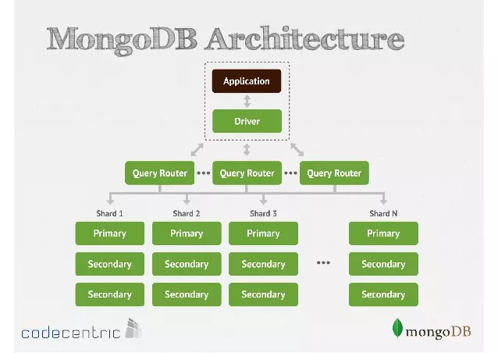
CÁCH HOẠT ĐỘNG
MongoDB hoạt động dưới một tiến trình ngầm service, luôn mở một cổng (Cổng mặc định là 27017) để lắng nghe các yêu cầu truy vấn, thao tác từ các ứng dụng gửi vào sau đó mới tiến hành xử lý.

Slide 6
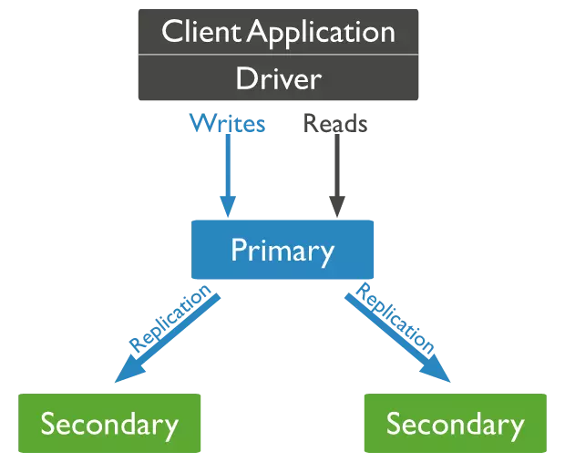
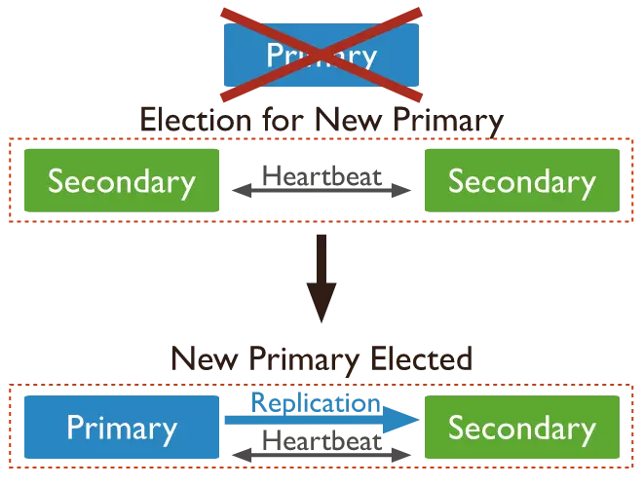
KIẾN TRÚC
REPLICATION
AUTOMIC FAILOVER

Slide 7
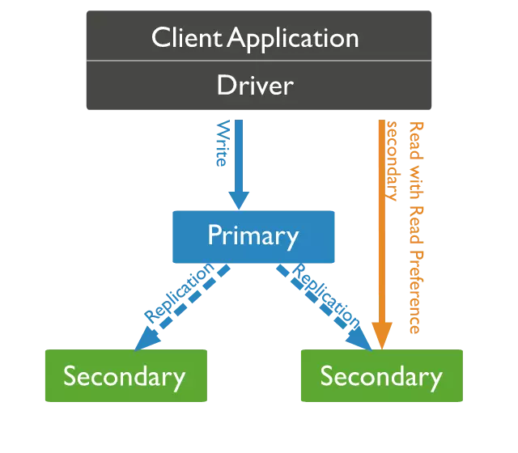
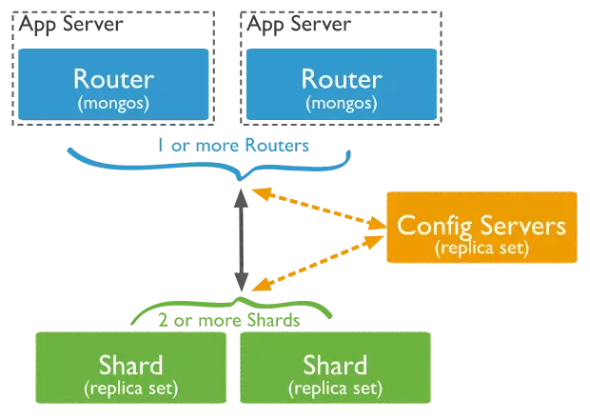
KIẾN TRÚC
NODE SECONDARY
SHARDING

Slide 8
CÚ PHÁP TRUY VẤN
1. Find, FindOne
Cú pháp: db.collection_name.find() Khi không truyền vào tham số bên trong hàm find() thì nó sẽ lẩy ra tất cả document có bên trong của collection đó. Trong bài trước mình đã tạo 1 collection users. bây giờ mình sẽ thức hiện các thao tác truy vấn trên đó.
DB.USERS.FIND();

Slide 9
CÚ PHÁP TRUY VẤN
2. Truy vấn dạng có điều kiện
Cú pháp : db.collection_name.find(query, projection)
Trong đó :
collectionname : là tên collection của bạn.
query : không bắt buộc. chỉ định những điều kiệu chúng ta muốn
projection : không bắt buộc. Chỉ định các trường để trả về trong các tài liệu khớp với query trên, nếu projection rỗng thì trả về tất cả các trường. có dạng { field1: <value>, field2: <value> ... }
value có thể là bất kì sau đây
1 hoặc true để trả về trường đó
0 hoặc false để loại trường đó
toán tử projection khác

Slide 10
CÚ PHÁP TRUY VẤN
Mình muốn lấy ra những user có name là thu
db.users.find({name: 'thu'});
Hoặc mình chỉ muốn lấy một số tường trong collection.
ad.users.find({}, {name :1, email:1});
kết quả sẽ trả về mảng các document mỗi document là một object có _id, name, email. vì _id sẽ mặc định có trong kết quả trả về, nếu bạn không muốn _id xuất hiện thì chỉ cần thếm vào projection _id : 0.

Slide 11
CÚ PHÁP TRUY VẤN
sort()
method sort trả về các doccument trong collection được sắp xếp tăng dần theo 1 trường của collection . sort() tương ứng với SQL.ORDER BY
db.users.find().sort({name:1});
limit()
method limit() giới hianj số lượng document trong kết quả trả về.
db.users.find().limit( 2 )
skip()
method skip() dùng để lấy ra số document trong kết quả từ vị trí thừ bao nhiêu và bỏ qua các document trước bị trí đó
db.users.find().limit(2).skip(2)

Slide 12
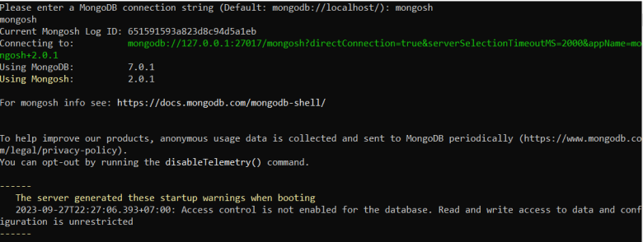
VÍ DỤ

Slide 13
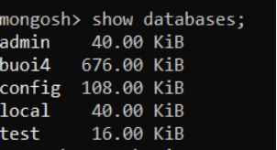

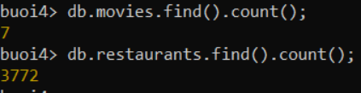
DỤ
VÍ

Slide 14

ƯU ĐIỂM
NHƯỢC ĐIỂM
Dữ liệu được caching, lấy RAM làm trọng tâm hoạt động vì vậy khi hoạt động yêu cầu một bộ nhớ RAM lớn
Mọi thay đổi về dữ liệu mặc định đều chưa được ghi xuống ổ cứng ngay lập tức vì vậy khả năng bị mất dữ liệu từ nguyên nhân mất điện đột xuất là rất cao.
Ít schema hơn
Cấu trúc của một đối tượng rõ ràng.
Không có các Join phức tạp.
Khả năng mở rộng cực lớn MongoDB cho phép thực hiện replication và sharding nên việc mở rộng cũng thuận lợi hơn.
Sử dụng bộ nhớ trong để lưu giữ cửa sổ làm việc cho phép truy cập dữ liệu nhanh hơn.

Slide 15

THANK'S FOR WATCHING
NHÓM 6

